Slide 1
Строки как последовательности символов

Slide 2
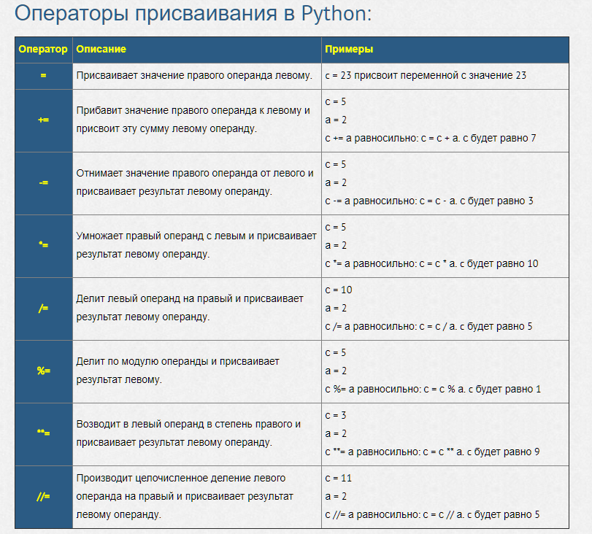
Расширенные операторы присваивания

Slide 3
Синтаксис строки
Строка — это сложный тип данных, представляющий собой последовательность символов
Строки в Python могут заключаться
в одиночные,
и двойные кавычки.
Начало и конец строки должны обрамляться одинаковым типом кавычек
Например, '!!! Hello World !!!'.

Slide 4
Действия со строками
для строк существуют операции
конкатенации (+)
дублирования (*).
Например,
>>> '!!!' + ' Hello World ' + '!!!’
'!!! Hello World !!!' >>>
'-' * 20 '--------------------' >>>
измерить длину строки можно с помощью специальной функции len(), Результатом выполнения данной функции является число, показывающее количество символов в строке.
>>> len('It is a long string’)
19

Slide 5
Оператор индексирования []
У каждого символа в строке есть уникальный порядковый номер — индекс
индексация начинается не с единицы, а с нуля
С помощью оператора индексирования можно обращаться к конкретному символу в строке и извлекать его.
Оператор индексирования представляет собой квадратные скобки с номером символа в них.
Например:
>>> 'morning, afternoon, night’[1]
'o’
>>> tday = 'morning, afternoon, night’
>>> tday[4] 'i’

Slide 6
Оператор индексирования []
Можно извлекать символы, начиная отсчет с конца.
В этом случае отсчет начинается с -1 (последний символ).
>>> tday_ru = 'утро, день, ночь’
>>> tday_ru[0]
'у’
>>> tday_ru[-1]
'ь’
>>> tday_ru[-3]
'о'

Slide 7
Присваивание результатов индексирования
Результат выполнения выражения индексирования можно присвоить другой переменной.
>>> a = "very big string"
>>> a[6]
'i’
>>> b = a[0]
>>> b
'v'

Slide 8
Оператор извлечения подстроки из строки [X:Y].
X –индекс начала подстроки,
Y – ее окончания;
причем символ с номером Y в срез уже не входит.
Если отсутствует первый индекс, то срез берется от начала до второго индекса;
при отсутствии второго индекса, срез берется от первого индекса до конца строки.
>>> tday = 'morning, afternoon, night’
>>> tday[0:7]
'morning’
>>> tday[9:-7]
'afternoon’
>>> tday[-5:]
'night’
>>>

Slide 9
Извлечение символов не подряд, а через определенное количество символов [X:Y:Z]
Z – это шаг, через который осуществляется выбор элементов.
>>> str4 = "Full Ball Fill Pack Ring"
>>> str4[::5]
'FBFPR’
>>> str4[0:15:2]
'Fl alFl ‘

Slide 10
Практическая работа 1
Свяжите переменную с любой строкой, состоящей не менее чем из 8 символов.
Извлеките из строки первый символ, затем последний, третий с начала и третий с конца.
Измерьте длину вашей строки.
Присвойте переменной произвольную строку длиной 10-15 символов и извлеките из нее следующие срезы: ▪ первые восемь символов; ▪ четыре символа из центра строки; ▪ символы с индексами кратными трем.

Slide 11
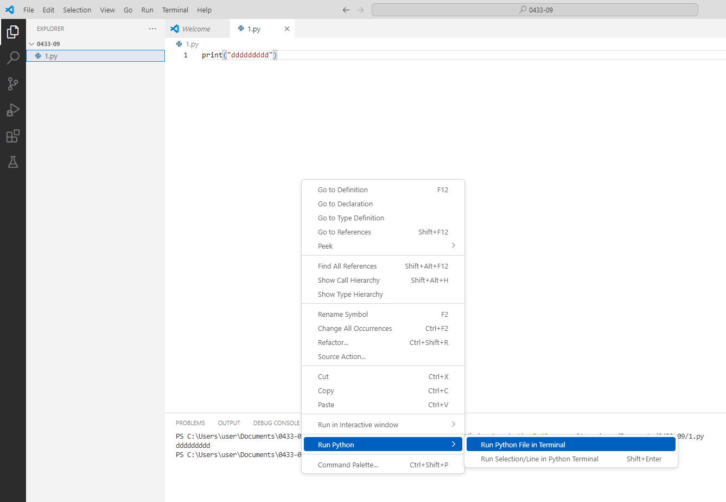
Исполнение кода на пайтоне в Visual studio code
открыть папку проекта, задать имя файла. py
В поле по правой кнопке выбрать

Slide 12
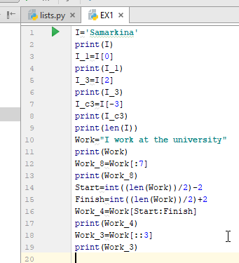
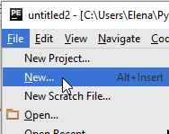
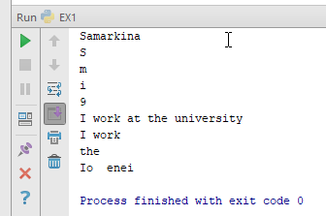
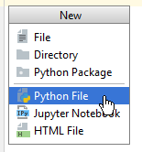
Пример выполнения задания

Slide 13
Для продвинутых:
Зашифровать и дешифровать свое имя

Slide 14
https://github.com/JetBrains/pycharm-courses/blob/master/introduction_course/lesson3/task8/character_escaping.py

